Slide 1
Circuitos Combinacionais de Controle e Correção de Erros
GSI008 – Sistemas Digitais
Universidade Federal de Uberlândia
Faculdade de Computação
Prof. Dr. rer. nat. Daniel D. Abdala

Slide 2
Na Aula Anterior ...
Circuito para o Meio Somador;
Circuito para o Somador Completo;
Circuito para o Somador de 8 bits;
Circuito para o Meio Subtrator;
Circuito para o Subtrator Completo;
Circuito para o Subtrator de 8 bits.

Slide 3
Nesta Aula
Motivação do Problema de correção de erros;
Método de Paridade;
Código de Hamming;
Circuito gerador de paridade;
Circuito verificador de paridade;
Circuitos para habilitar/desabilitar;
Gerador de código de Hamming(7,4);
Verificador de código de Hamming(7,4).

Slide 4
Gerador de Paridade
A | B | C | D | P
0 | 0 | 0 | 0 | 1
0 | 0 | 0 | 1 | 0
0 | 0 | 1 | 0 | 0
0 | 0 | 1 | 1 | 1
0 | 1 | 0 | 0 | 0
0 | 1 | 0 | 1 | 1
0 | 1 | 1 | 0 | 1
0 | 1 | 1 | 1 | 0
1 | 0 | 0 | 0 | 0
1 | 0 | 0 | 1 | 1
1 | 0 | 1 | 0 | 1
1 | 0 | 1 | 1 | 0
1 | 1 | 0 | 0 | 1
1 | 1 | 0 | 1 | 0
1 | 1 | 1 | 0 | 0
1 | 1 | 1 | 1 | 1
C̄
C
1
1
B̄
Ā
1
1
1
1
B
A
1
1
B̄
D̄
D
D̄

Slide 5
Motivação
A transmissão de informação em formato digital (binário) é uma das operações mais frequentes em Sistemas Digitais;
Devido a interferência externa, ruídos, atenuação de sinal, etc, o sinal pode ser corrompido e, consequentemente, a informação transmitida torna-se incorreta;
Detecção e correção de erros lida com mecanismos para atenuar tais problemas.

Slide 6
Motivação
Joãozinho
Godofredo

Slide 7
Solução
Enviar juntamente com a informação, dados adicionais que permitem a verificação e possivelmente a correção de erros de transmissão;
Método de Paridade.

Slide 8
Método de Paridade
Bit de paridade
Bit extra anexado ao conjunto de bits do código a ser transmitido
Paridade par e paridade impar;
Paridade par – o bit extra assume o valor 0 ou 1 de modo que o total de bits 1 seja par;
P
0 1 1 1 0 0 0
1
0 1 1 1 0 0 0
P
0 1 1 1 1 0 0
0
0 1 1 1 1 0 0

Slide 9
Método de Paridade
Paridade impar – o bit extra assume o valor 0 ou 1 de modo que o total de bits 1 seja impar;
P
0 1 1 1 0 0 0
0
0 1 1 1 0 0 0
P
0 1 1 1 1 0 0
1
0 1 1 1 1 0 0

Slide 10
Exemplo
Deseja-se transmitir a mensagem “´Gol do Verdao” representada em ASCII de um computador A para outro B.
Quais seriam as cadeias de caracteres a serem transmitidas utilizando-se a paridade par?

Slide 11
Exemplo
Caractere | Cod. ASCII | ASCII com par. par
‘G’ | 0100 0111 | 0100 0111
‘o’ | 0110 1111 | 0110 1111
‘l’ | 0110 1100 | 0110 1100
‘ ‘ | 0010 0000 | 1010 0000
‘d’ | 0110 0100 | 1110 0100
‘o’ | 0110 1111 | 0110 1111
‘ ‘ | 0010 0000 | 1010 0000
‘V’ | 0101 0110 | 0101 0110
‘e’ | 0110 0101 | 0110 0101
‘r’ | 0111 0010 | 0111 0010
‘d’ | 0110 0100 | 1110 0100
‘a’ | 0110 0001 | 1110 0001
‘o’ | 0110 1111 | 0110 1111

Slide 12
Problemas com o Método de Paridade
Permite identificar que erros de transmissão ocorreram;
O que acontece se ocorrem um número par de erros?
Não permite identificar quais bits foram transmitidos erroneamente;
Solução: RETRANSMISSÃO.

Slide 13
Correção de Erros
Saber que há um erro é bom;
Melhor ainda é saber onde está o erro;
Sabendo-se que bit ou bits estão errados, como poderíamos proceder para corrigi-los?

Slide 14
Código de Hamming
Código linear binário;
Permite identificar até dois erros de transmissão e corrigir até um erro;
Baseia-se na ideia de que apenas algumas combinações de bits são possíveis;

Slide 15
Hamming(7,4)
No código Hamming(7,4), 7 bits são usados sendo 3 para paridade e 4 para dados;
Dado uma mensagem d₁d₂d₃d₄ formamos a mensagem de Hamming(7,4) alocando para cada uma das posições correspondentes as potências de 2 (1,2,4,8,16,...) os bits de paridade, tal como mostrado na figura abaixo:
Os bits x₁...x₇ correspondem a mensagem codificada em Hamming(7,4)
x₁ x₂ x₃ x₄ x₅ x₆ x₇
P₁
P₂
d₁
P₃
d₂
d₃
d₄

Slide 16
Codificando uma Mensagem em Hamming(7,4)
Identificar bits de dados e paridades
Identificar as operações de paridades
Computar as paridades
Verificar erro / identificar posição do erro

Slide 17
Hamming(7,4)
Para computar os bits de paridade (p₁, p₂ e p₃) adotamos o seguinte procedimento:
Observamos as posições das casas na mensagem onde os bits de dados estão alocados
Para computar p₁ adotamos apenas os bits de dados que possuem valor “1” correspondentes a primeira casa da representação binária da posição da casa
001 010 011 100 101 110 111
P₁
P₂
d₁
P₃
d₂
d₃
d₄

Slide 18
Hamming(7,4)
001 010 011 100 101 110 111
Fazemos um ou-exclusivo ⊕ com todos os bits correspondentes a casa a ser configurada, definida para 1
P₁ = d₁ ⊕ d₂ ⊕ d₄ = x₃ ⊕ x₅ ⊕ x₇
P₁ = d₁ ⊕ d₃ ⊕ d₄ = x₃ ⊕ x₆ ⊕ x₇
P₁ = d₂ ⊕ d₃ ⊕ d₄ = x₅ ⊕ x₆ ⊕ x₇
P₁
P₂
d₁
P₃
d₂
d₃
d₄

Slide 19
Hamming(7,4)
x3 | x5 | x6 | x7 | p1 | p2 | p3 | Hamming(7,4)
0 | 0 | 0 | 0 | 0 | 0 | 0 | 0000000
0 | 0 | 0 | 1 | 1 | 1 | 1 | 1101001
0 | 0 | 1 | 0 | 0 | 1 | 1 | 0101010
0 | 0 | 1 | 1 | 1 | 0 | 0 | 1000011
0 | 1 | 0 | 0 | 1 | 0 | 1 | 1001100
0 | 1 | 0 | 1 | 0 | 1 | 0 | 0100101
0 | 1 | 1 | 0 | 1 | 1 | 0 | 1100110
0 | 1 | 1 | 1 | 0 | 0 | 1 | 0001111

Slide 20
Hamming(7,4)
x3 | x5 | x6 | x7 | p1 | p2 | p3 | Hamming(7,4)
1 | 0 | 0 | 0 | 1 | 1 | 0 | 1110000
1 | 0 | 0 | 1 | 0 | 0 | 1 | 0011001
1 | 0 | 1 | 0 | 1 | 0 | 1 | 1011010
1 | 0 | 1 | 1 | 0 | 1 | 0 | 0110011
1 | 1 | 0 | 0 | 0 | 1 | 1 | 0111100
1 | 1 | 0 | 1 | 1 | 0 | 0 | 1010101
1 | 1 | 1 | 0 | 0 | 0 | 0 | 0010110
1 | 1 | 1 | 1 | 1 | 1 | 1 | 1111111

Slide 21
Exemplo
Considere a seguinte informação a ser codificada usando Hamming(7,4)
Primeiramente, alocamos os bits de dados em suas posições correspondentes
Em seguida computamos os bits de paridade
P₁ = d₁ ⊕ d₂ ⊕ d₄ = x₃ ⊕ x₅ ⊕ x₇ = 1⊕1⊕1 = 1
P₂ = d₁ ⊕ d₃ ⊕ d₄ = x₃ ⊕ x₆ ⊕ x₇ = 1⊕0⊕1 = 0
P₃ = d₂ ⊕ d₃ ⊕ d₄ = x₅ ⊕ x₆ ⊕ x₇ = 1⊕0⊕1 = 0
1 1 0 1₂
x₁ x₂ x₃ x₄ x₅ x₆ x₇
P₁
P₂
1
P₃
1
0
1

Slide 22
Exemplo
A seguir completamos a mensagem com os bits de paridade
Para decodificar fazermos o processo inverso
Com base na mensagem, calculamos os bits de paridade k₁, k₂ e k₃
No cálculo dos ⊕’s consideramos também o bit de paridade
x₁ x₂ x₃ x₄ x₅ x₆ x₇
1
0
1
0
1
0
1

Slide 23
Exemplo
Converta a mensagem
para a informação original em binário.
Considere que pode haver até 1 erro na mensagem.
0 1 1 0 1 1 1_{Hamming(7,4)}

Slide 24
Estrutura da Composição das Mensagens
A relação entre N e k é descrita pela seguinte equação:
N = 2^{k} -1
dados (n) | paridade (k) | mensagem (N = n+k)
1 | 2 | 3
4 | 3 | 7
11 | 4 | 15
26 | 5 | 31
57 | 6 | 63
120 | 7 | 127
247 | 8 | 255

Slide 25
Taxa Dados/Controle
Indica quanta informação é possível ser codificada com base no tamanho total da mensagem
Também conhecida como taxa de Hamming
bits de dados | bits totais | taxa
1 | 3 | ≈0,333
4 | 7 | ≈0,571
11 | 15 | ≈0,733
26 | 31 | ≈0,839
57 | 63 | ≈0,904
R = n/N

Slide 26
Pro Lar
Leitura: (Tocci) 2.9 (pgs. 38 – 40)
Exercícios: (Tocci): E={2.24 – 2.29 }

Slide 27
Extra!!!
Será considerado para fins de ajuste de notas;
Individual;
Entregar via e-mail;
Escreva um programa que recebe uma informação de n bits a serem transmitidos. O programa deve verificar que tamanho de mensagem de Hamming deve ser computado, computar a conversão para mensagem em Hamming(N,n) e apresentar a mensagem codificada.
Uma segunda função do programa deve receber mensagens N bits, contendo no máximo um erro, decodificar e converter a mensagem para a informação original.

Slide 28
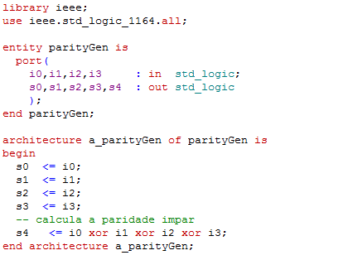
ParityGen – VHDL

Slide 29
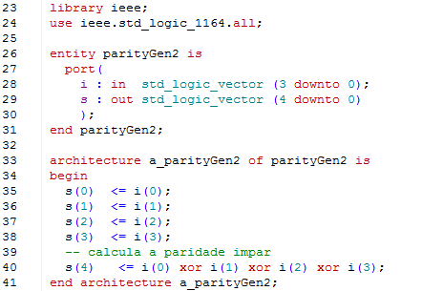
ParityGen2 – VHDL

Slide 30
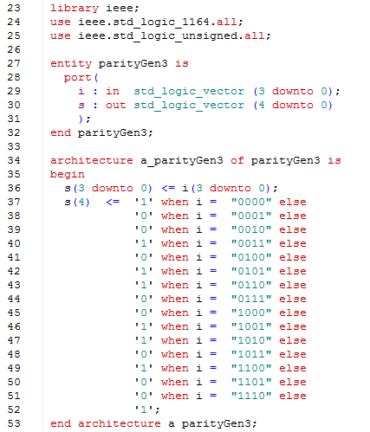
ParityGen3 – VHDL

Slide 31
Verificador de Paridade
A | B | C | D | P | Erro
0 | 0 | 0 | 0 | 0 | 1
0 | 0 | 0 | 0 | 1 | 0
0 | 0 | 0 | 1 | 0 | 0
0 | 0 | 0 | 1 | 1 | 1
0 | 0 | 1 | 0 | 0 | 0
0 | 0 | 1 | 0 | 1 | 1
0 | 0 | 1 | 1 | 0 | 1
0 | 0 | 1 | 1 | 1 | 0
0 | 1 | 0 | 0 | 0 | 0
0 | 1 | 0 | 0 | 1 | 1
0 | 1 | 0 | 1 | 0 | 1
0 | 1 | 0 | 1 | 1 | 0
0 | 1 | 1 | 0 | 0 | 1
0 | 1 | 1 | 0 | 1 | 0
0 | 1 | 1 | 1 | 0 | 0
0 | 1 | 1 | 1 | 1 | 1
A | B | C | D | P | Erro
0 | 0 | 0 | 0 | 0 | 0
0 | 0 | 0 | 0 | 1 | 1
0 | 0 | 0 | 1 | 0 | 1
0 | 0 | 0 | 1 | 1 | 0
0 | 0 | 1 | 0 | 0 | 1
0 | 0 | 1 | 0 | 1 | 0
0 | 0 | 1 | 1 | 0 | 0
0 | 0 | 1 | 1 | 1 | 1
0 | 1 | 0 | 0 | 0 | 1
0 | 1 | 0 | 0 | 1 | 0
0 | 1 | 0 | 1 | 0 | 0
0 | 1 | 0 | 1 | 1 | 1
0 | 1 | 1 | 0 | 0 | 0
0 | 1 | 1 | 0 | 1 | 1
0 | 1 | 1 | 1 | 0 | 1
0 | 1 | 1 | 1 | 1 | 0

Slide 32
Verificador de Paridade
C̄
C
C̄
C
1
1
B̄
1
1
B̄
Ā
Ā
1
1
1
1
1
1
B
1
1
B
A
A
1
1
B̄
1
1
B̄
D̄
D
D̄
D̄
D
D̄

Slide 33
Verificador de Paridade

Slide 34
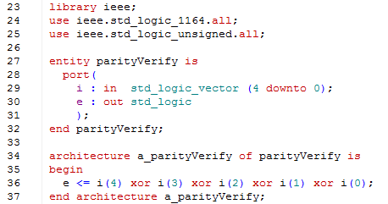
ParityVerify – VHDL

Slide 35
Circuitos para Habilitar e Desabilitar
Idea: projetar um circuito que receba como entrada um sinal de controle Ctr e um sinal de dados Dta. Dta será copiado para a saída do circuito apenas de Ctr estiver habilitado.
S = Dta, se Ctr = habilitado
Dta
S
S = --, se Ctr = desabilitado
Ctr

Slide 36
Circuitos para Habilitar e Desabilitar
Dta
.
S = Dta, se Ctr = (1)habilitado
S
S = 0, se Ctr = (0)desabilitado
Ctr
Dta
S = Dta, se Ctr = (0)habilitado
S
S = 1, se Ctr = (1)desabilitado
Ctr

Slide 37
Gerador Hamming(7,4)
P₁ = d₁ ⊕ d₂ ⊕ d₄ = x₃ ⊕ x₅ ⊕ x₇
P₁ = d₁ ⊕ d₃ ⊕ d₄ = x₃ ⊕ x₆ ⊕ x₇
P₁ = d₂ ⊕ d₃ ⊕ d₄ = x₅ ⊕ x₆ ⊕ x₇
x₁ x₂ x₃ x₄ x₅ x₆ x₇
P₁
P₂
d₁
P₃
d₂
d₃
d₄

Slide 38
Hamming(7,4)
x3 | x5 | x6 | x7 | p1 | p2 | p3 | Hamming(7,4)
0 | 0 | 0 | 0 | 0 | 0 | 0 | 0000000
0 | 0 | 0 | 1 | 1 | 1 | 1 | 1101001
0 | 0 | 1 | 0 | 0 | 1 | 1 | 0101010
0 | 0 | 1 | 1 | 1 | 0 | 0 | 1000011
0 | 1 | 0 | 0 | 1 | 0 | 1 | 1001100
0 | 1 | 0 | 1 | 0 | 1 | 0 | 0100101
0 | 1 | 1 | 0 | 1 | 1 | 0 | 1100110
0 | 1 | 1 | 1 | 0 | 0 | 1 | 0001111

Slide 39
Hamming(7,4)
x3 | x5 | x6 | x7 | p1 | p2 | p3 | Hamming(7,4)
1 | 0 | 0 | 0 | 1 | 1 | 0 | 1110000
1 | 0 | 0 | 1 | 0 | 0 | 1 | 0011001
1 | 0 | 1 | 0 | 1 | 0 | 1 | 1011010
1 | 0 | 1 | 1 | 0 | 1 | 0 | 0110011
1 | 1 | 0 | 0 | 0 | 1 | 1 | 0111100
1 | 1 | 0 | 1 | 1 | 0 | 0 | 1010101
1 | 1 | 1 | 0 | 0 | 0 | 0 | 0010110
1 | 1 | 1 | 1 | 1 | 1 | 1 | 1111111

Slide 40
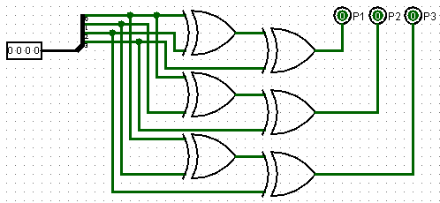
Gerador Hamming(7,4)

Slide 41
Verificador Hamming(7,4)
K₁ = d₁ ⊕ d₂ ⊕ d₄ = x₃ ⊕ x₅ ⊕ x₇ ⊕P₁
K₂ = d₁ ⊕ d₃ ⊕ d₄ = x₃ ⊕ x₆ ⊕ x₇ ⊕P₂
K₃ = d₂ ⊕ d₃ ⊕ d₄ = x₅ ⊕ x₆ ⊕ x₇ ⊕P₃
x₁ x₂ x₃ x₄ x₅ x₆ x₇
P₁
P₂
d₁
P₃
d₂
d₃
d₄

Slide 42
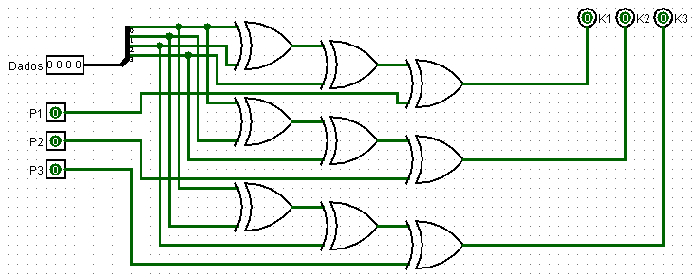
Verificador Hamming(7,4)

Slide 43
Pro Lar
Leitura (Tocci): 4.8 (pp. 127-129 )

Slide 44
Extra!!!
Será considerado para fins de ajuste de notas;
Individual;
Desenvolva dois circuitos, um para geração e outro para verificação do código Hamming(15,11)
Desenvolva o circuito para correção de erros do código de Hamming(7,4). Assuma que erros só poderão ocorrer nos bits de dados, caso um erro seja detectado nos bits de paridade, sinalizar o reenvio da mensagem (Saída ReSend). Caso a mensagem não possua erros, sinalize a saída (Correct) em nível lógico 1.

Slide 45
Bibliografia Comentada
TOCCI, R. J., WIDMER, N. S., MOSS, G. L. Sistemas Digitais – Princípios e Aplicações. 11ª Ed. Pearson Prentice Hall, São Paulo, S.P., 2011, Brasil.
CAPUANO, F. G., IDOETA, I. V. Elementos de Eletrônica Digital. 40ª Ed. Editora Érica.
São Paulo. S.P. 2008. Brasil.

